Slide 1
Mini Redis 内容扩展实现
汇报人：杨润东 王宇成 窦文浩

Slide 2

行业PPT模板http://www.1ppt.com/hangye/
目录
01
结构展示
CONTENTS
02
AOF 实现持久化
03
Redis 主从架构
04
Redis Cluster

Slide 3
01
结构展示

Slide 4
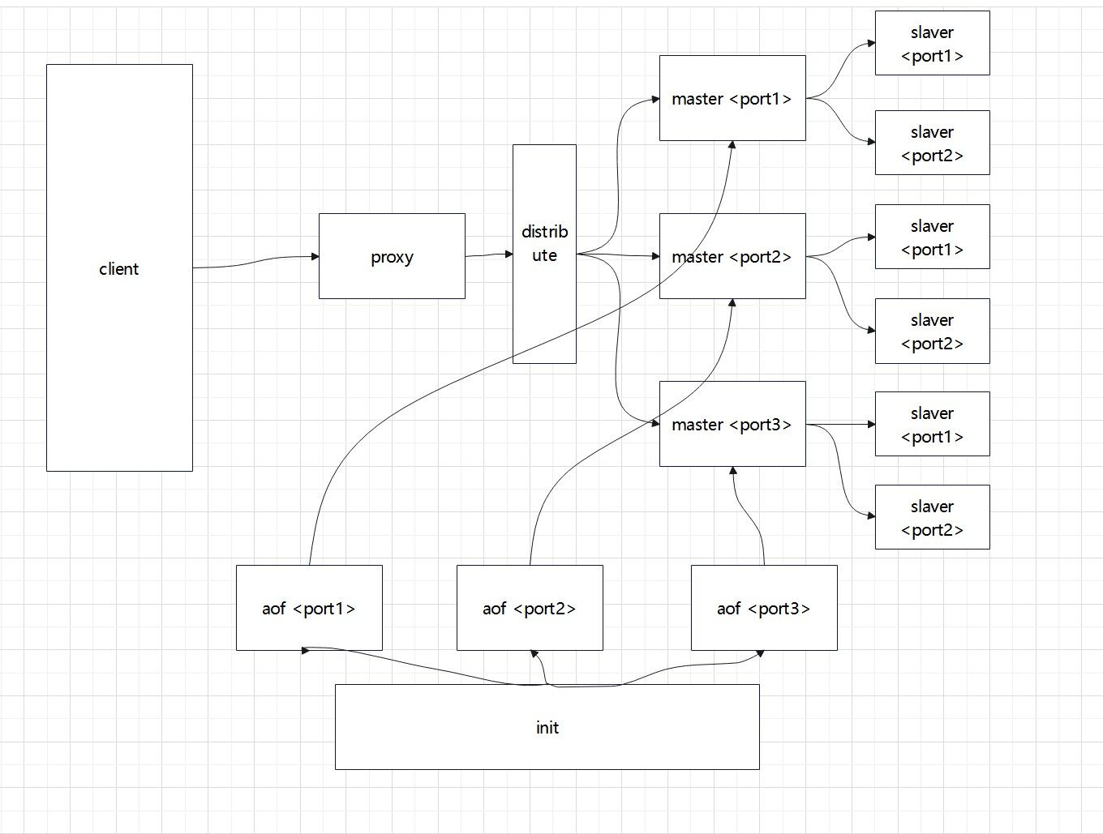

Slide 5
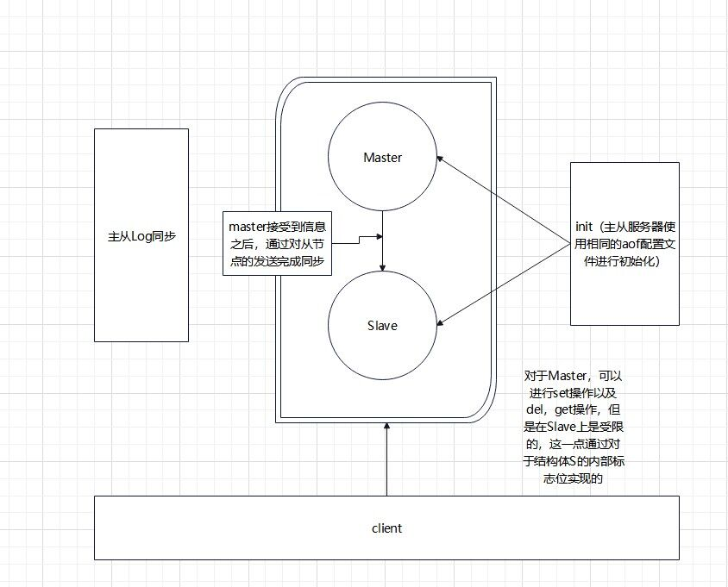

Slide 6
02
AOF 实现持久化

Slide 7
基本原理
写入操作记录：当数据库执行写操作（如设置键值对、删除键值对）时，不仅将操作应用到内存中的数据结构，还将操作以特定的格式记录到AOF文件中。这样，AOF文件就成为了一个包含了所有写操作历史的日志文件。
追加写入：写入操作记录时，采用追加写入的方式将记录追加到AOF文件的末尾。
文件同步：每个写操作都调用操作系统的文件同步函数，将数据从内核缓冲区写入磁盘。
数据恢复：当数据库重新启动时，可以通过重新执行AOF文件中的写操作来还原内存中的数据状态。数据库按照AOF文件中的操作记录顺序执行写操作，并将数据加载到内存中，使得数据能够完全恢复到崩溃前的状态。

Slide 8
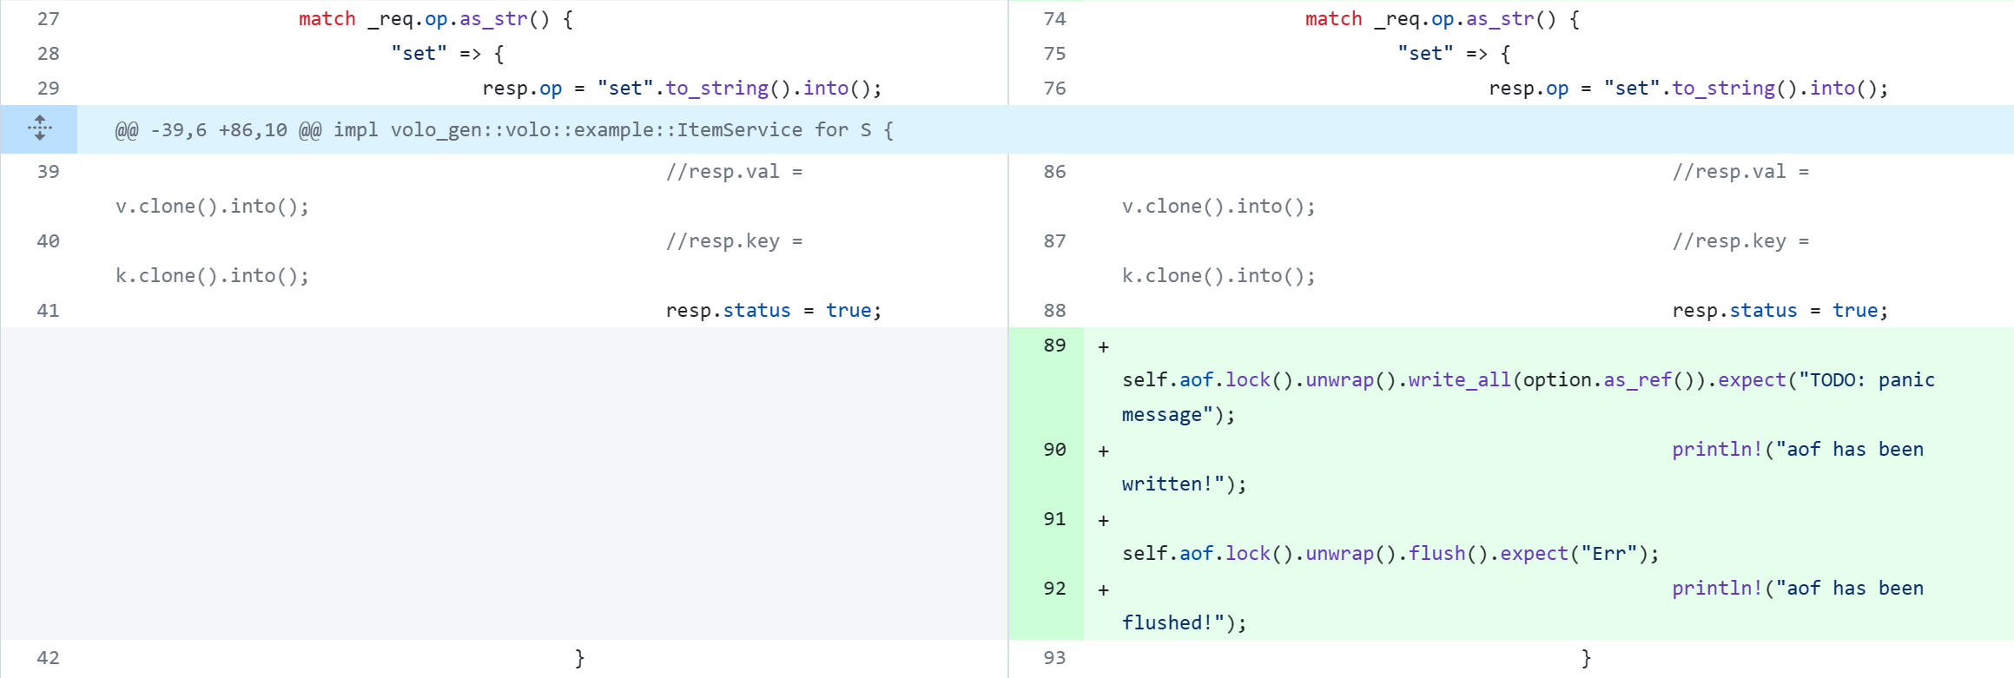
解决方式
aof：记录当前操作到 temp.txt ，每一操作追加记录一次

Slide 9
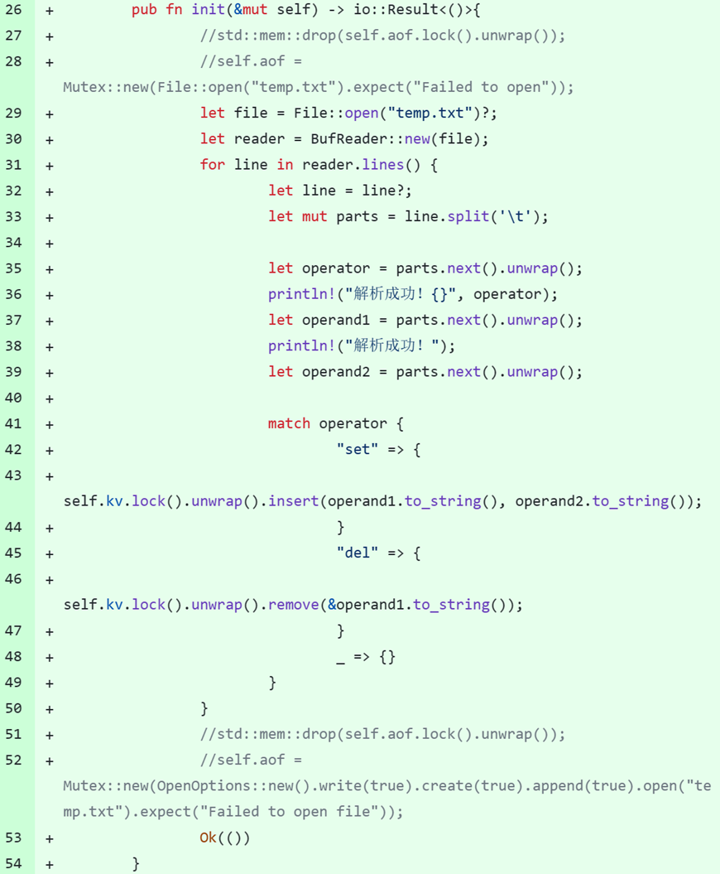
解决方式
init：将记录在 temp.txt 中的操作逐步复现

Slide 10
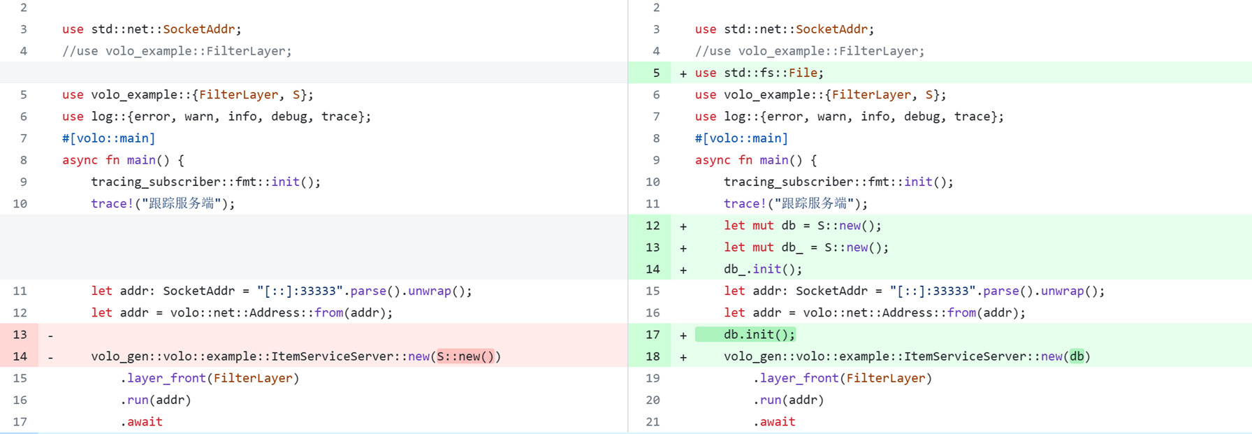
解决方式
复现：在服务器初始化时完成，以保证主从一致性

Slide 11
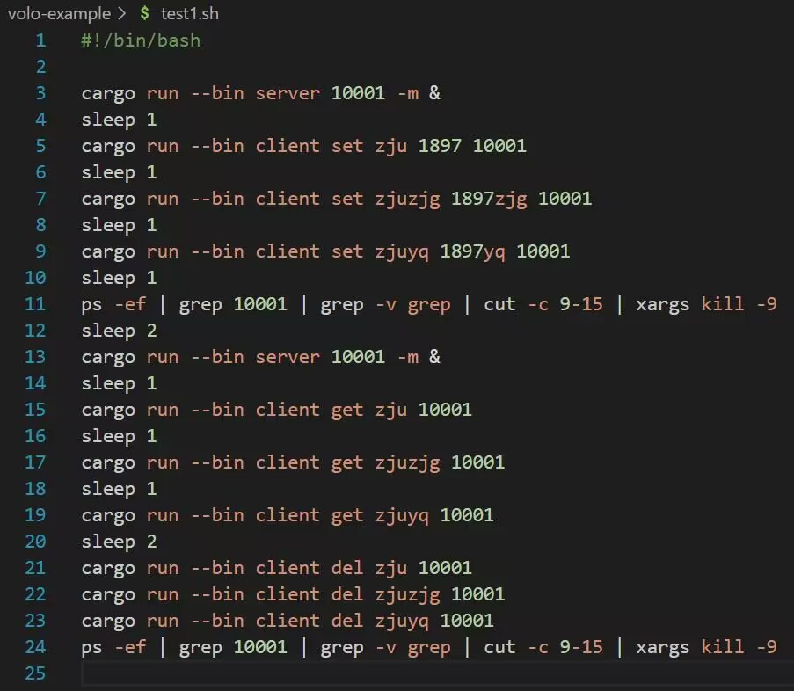
测试脚本

Slide 12
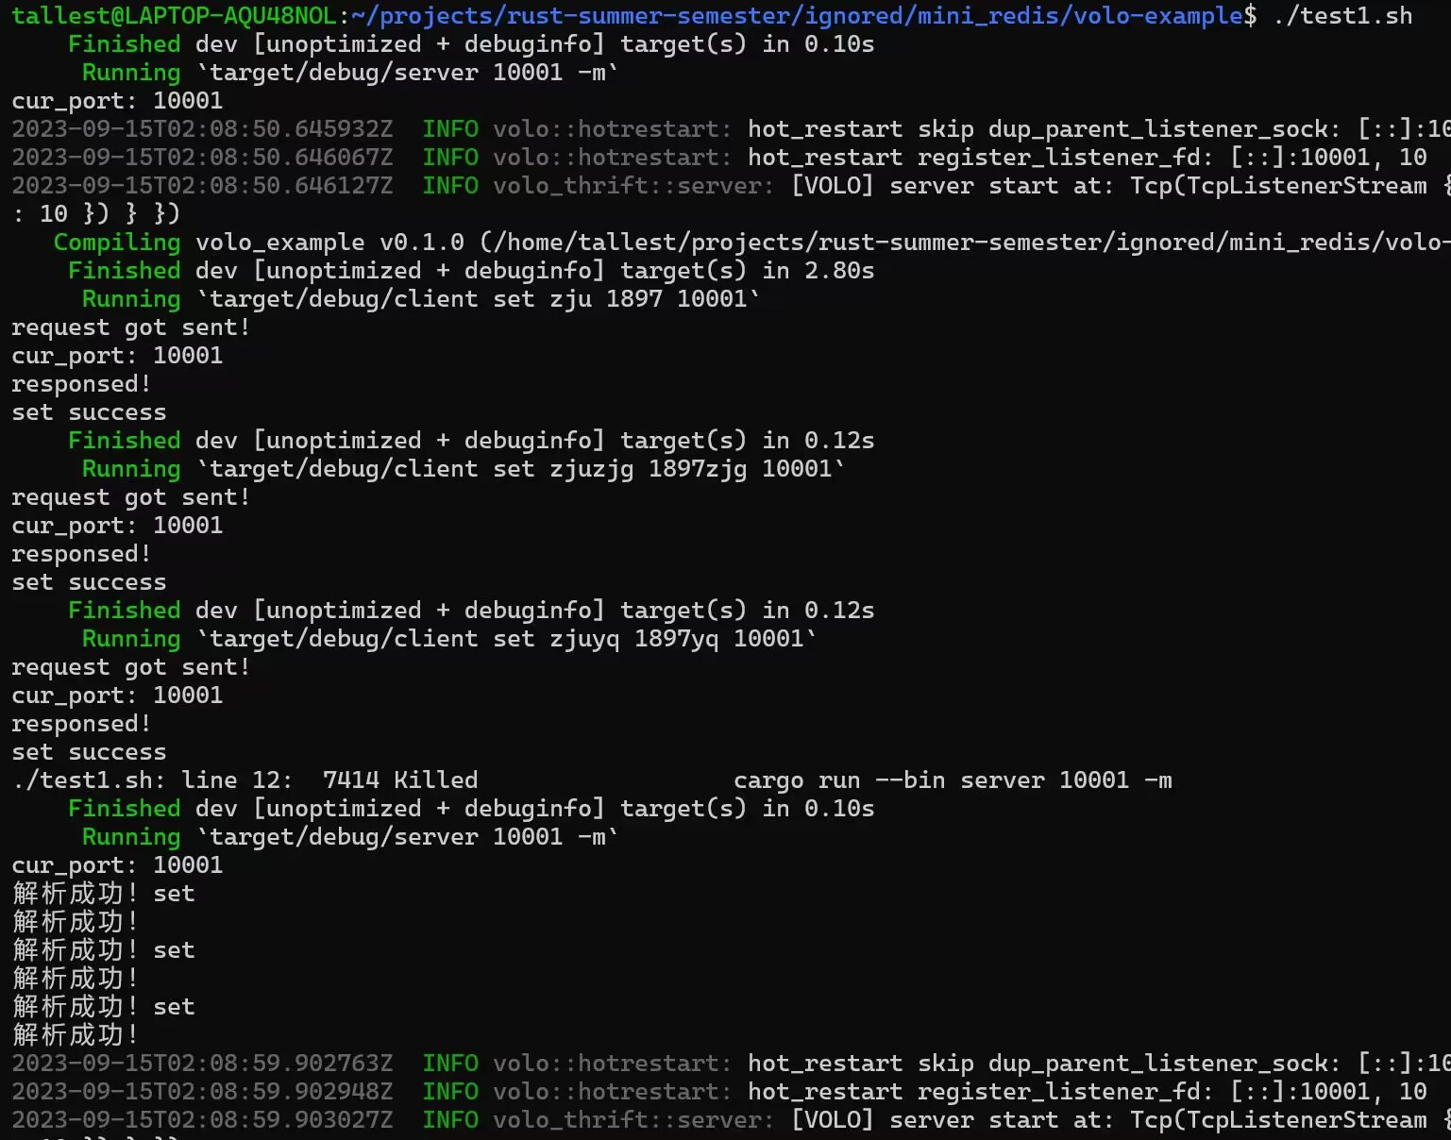
测试结果

Slide 13
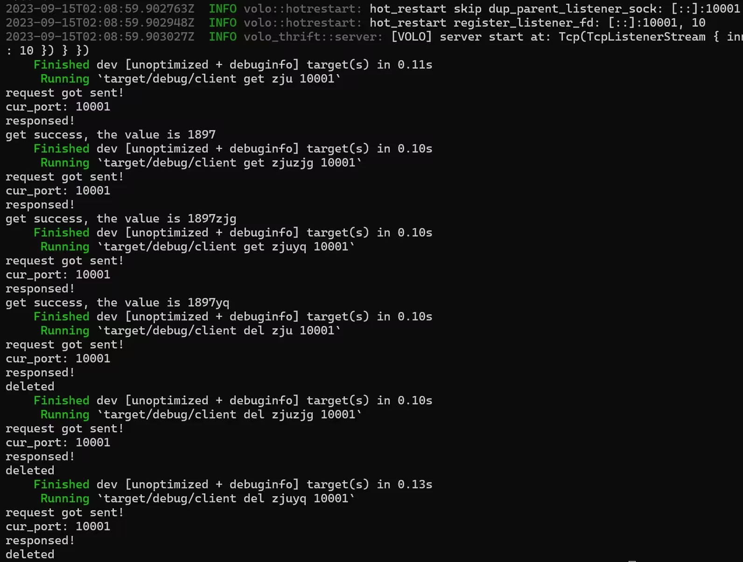
测试结果

Slide 14
03
Redis 主从架构

Slide 15
基本原理
启动多个 redis 实例
区分主从节点
区分函数操作
从节点同步主节点数据

Slide 16
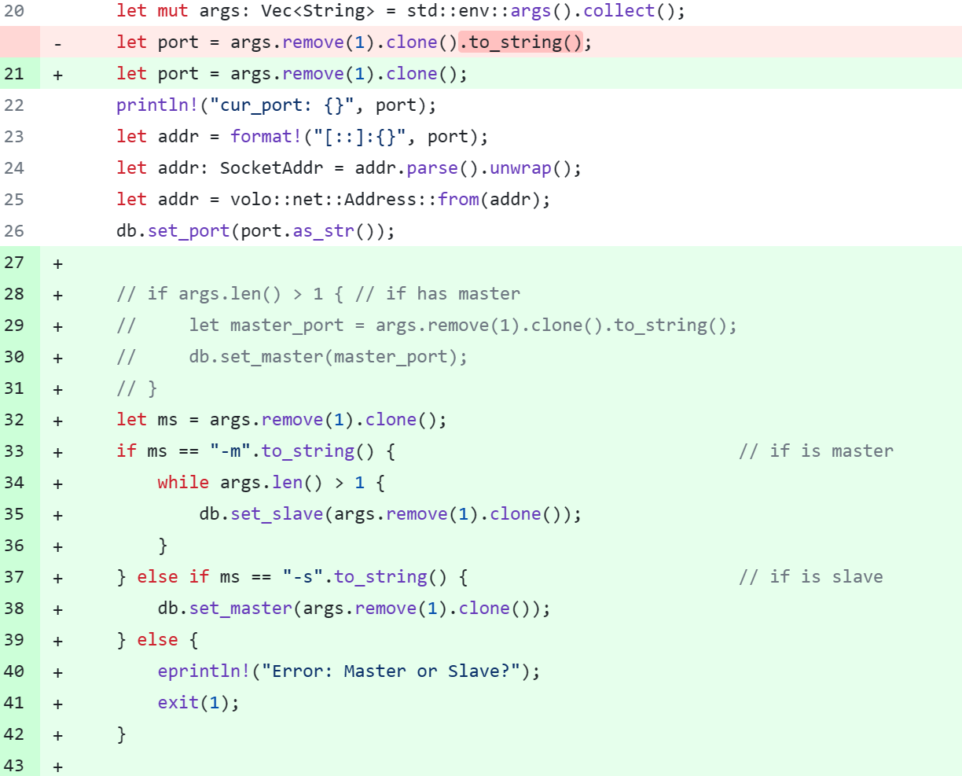
解决方式
主从节点区分：根据命令行参数设置对应端口为主/从节点

Slide 17
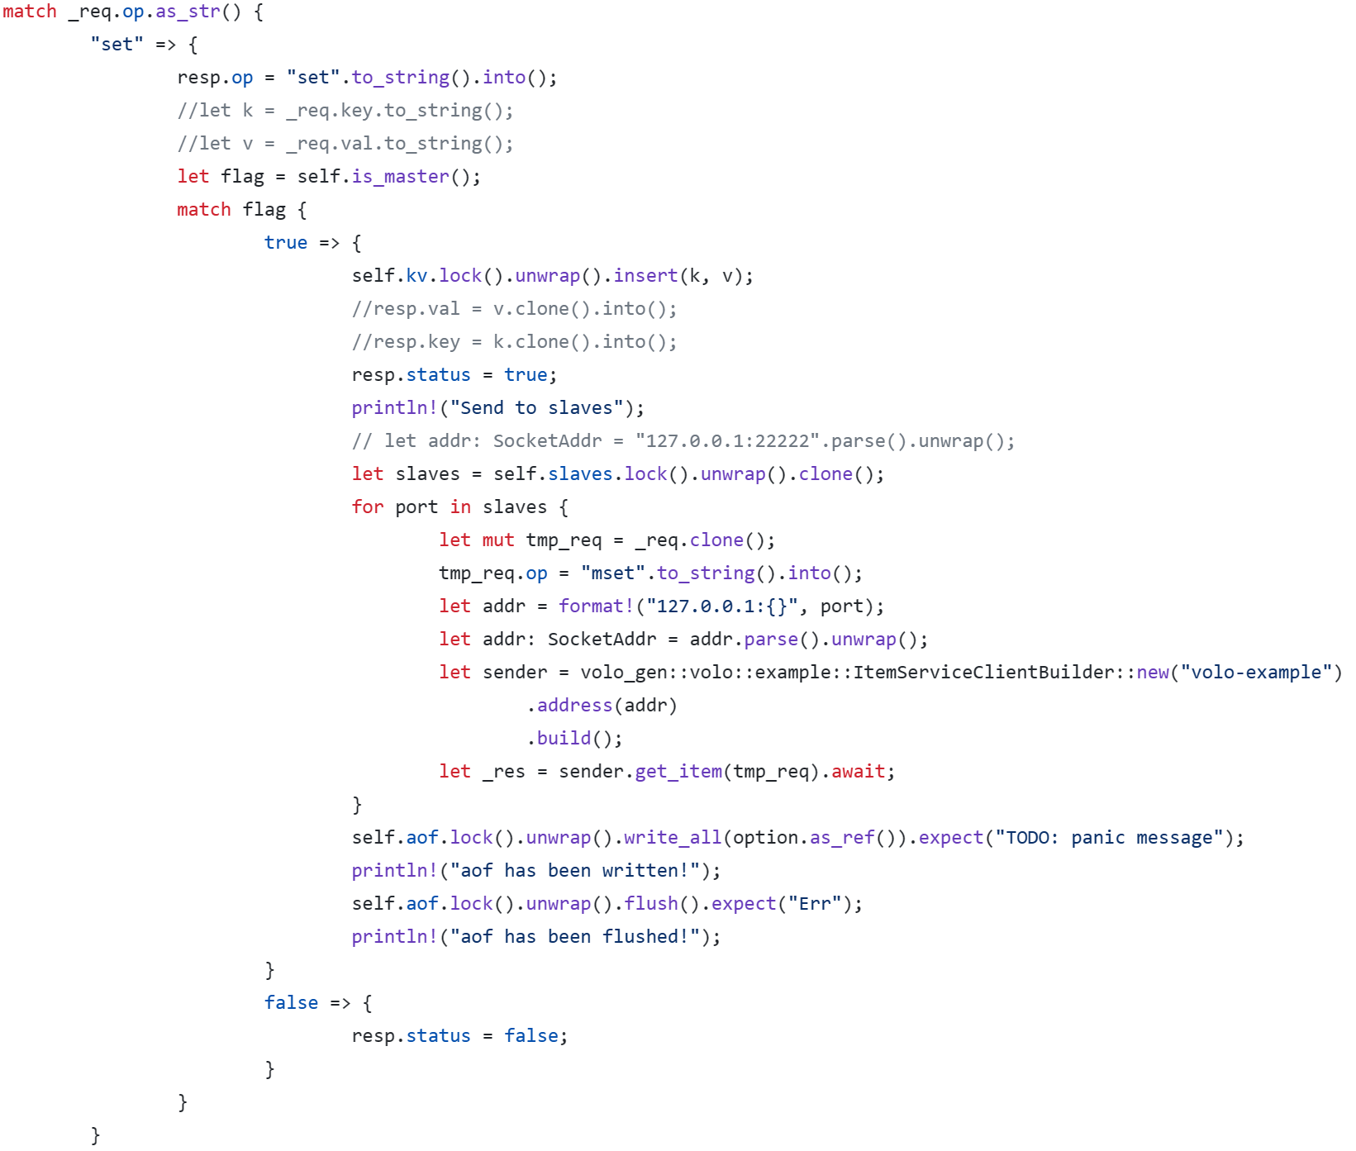
解决方式
函数区分：在各功能中通过 is_master 函数判断节点类型后区分处理

Slide 18
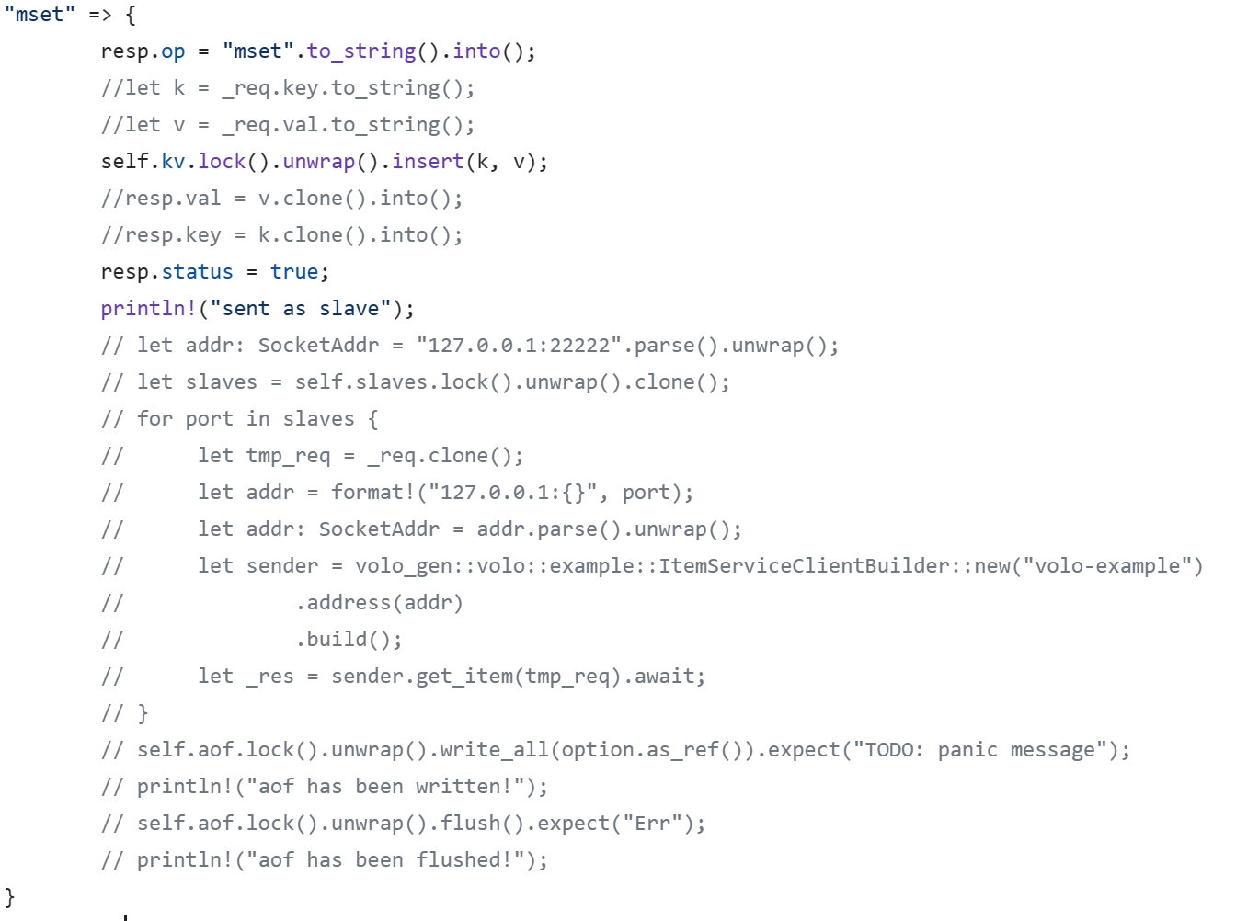
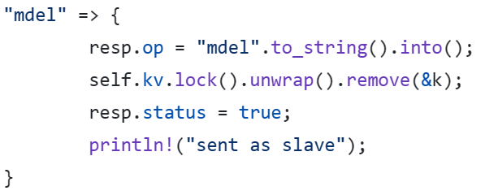
解决方式
同步：通过原函数对应函数将命令同步至从节点

Slide 19
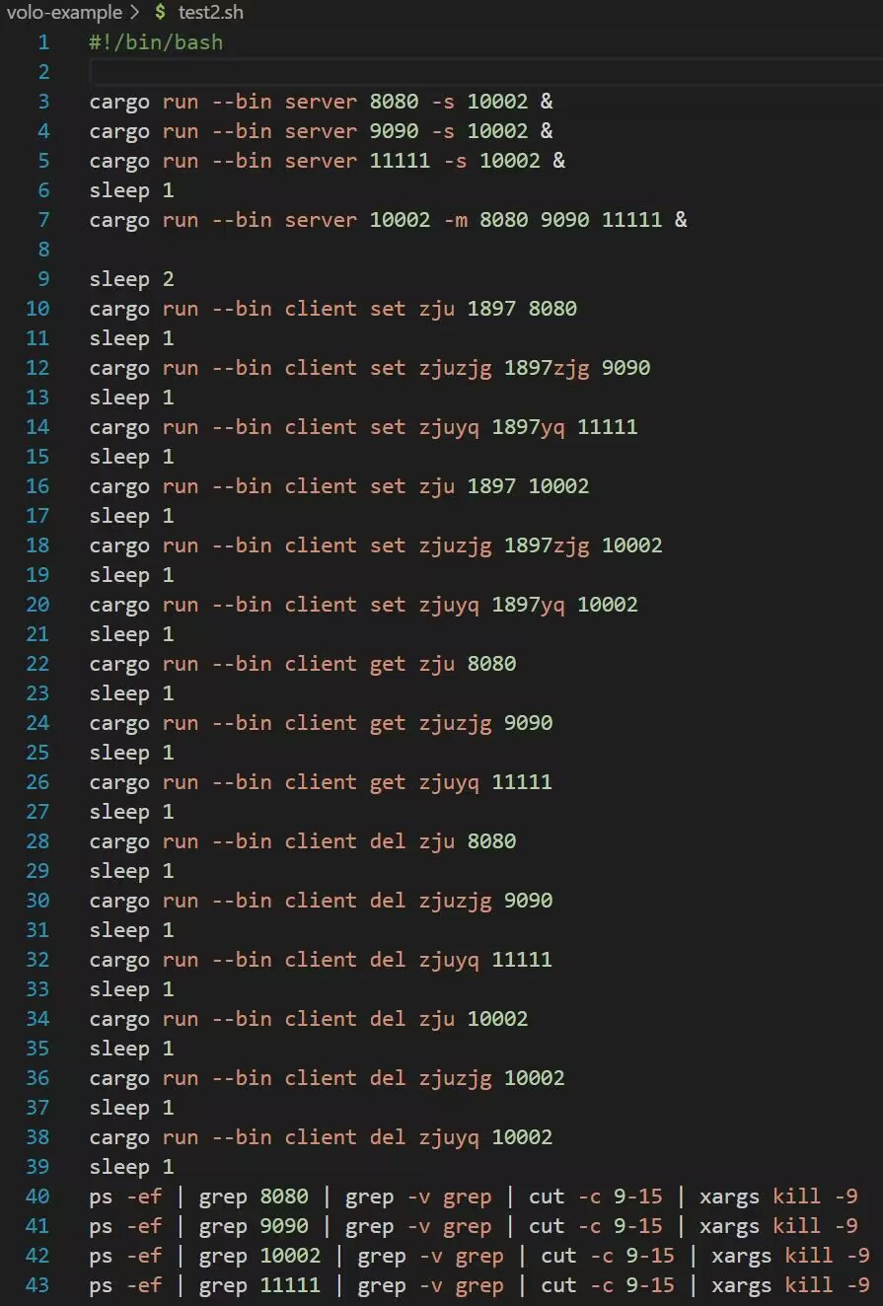
测试脚本

Slide 20
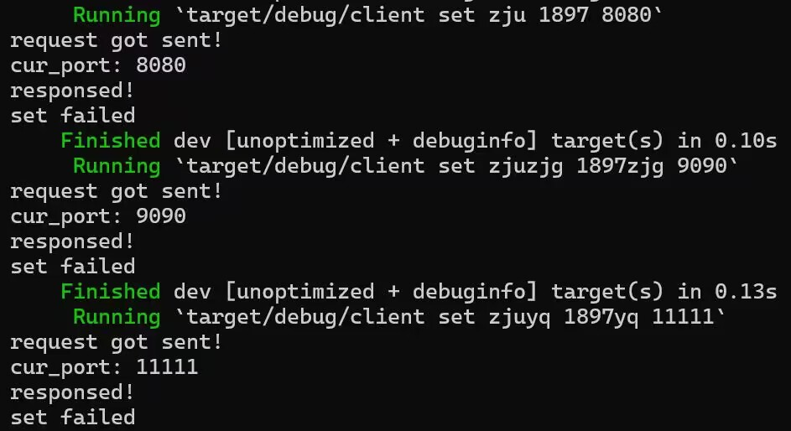
测试结果

Slide 21
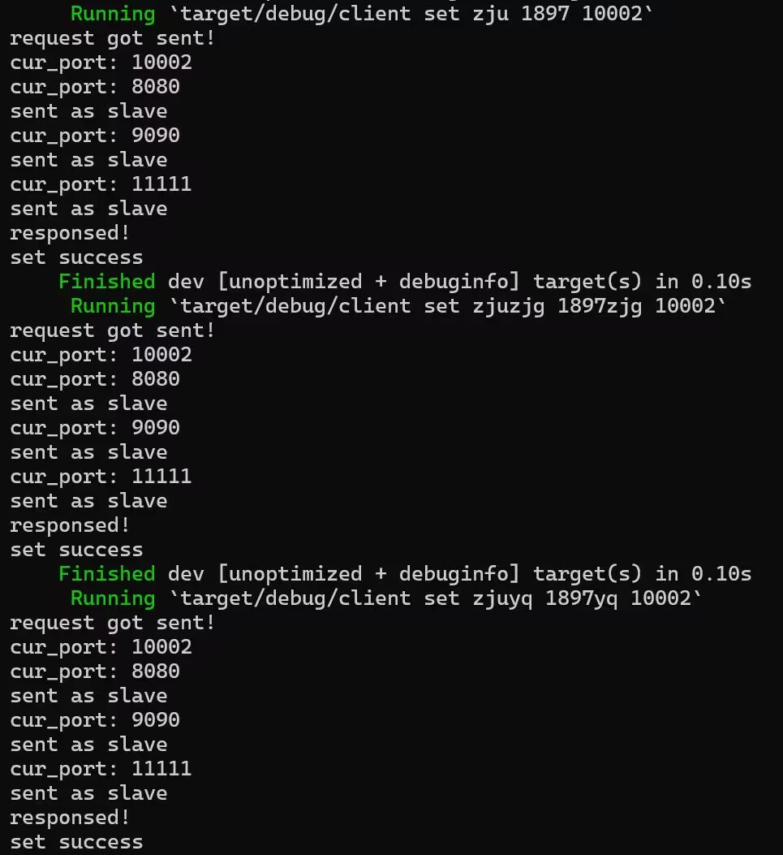
测试结果

Slide 22
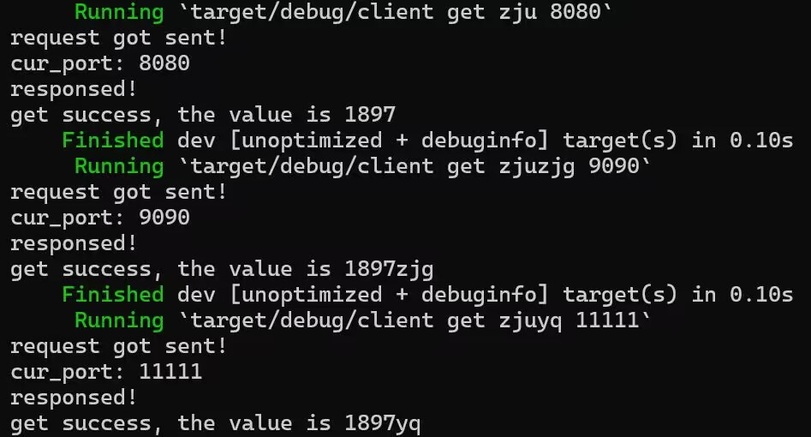
测试结果

Slide 23
04
Redis Cluster

Slide 24
基本原理
启动多个 redis 实例和一个 redis proxy
根据目标不同分发到不同的 redis 中进行处理
在函数中进行区分

Slide 25
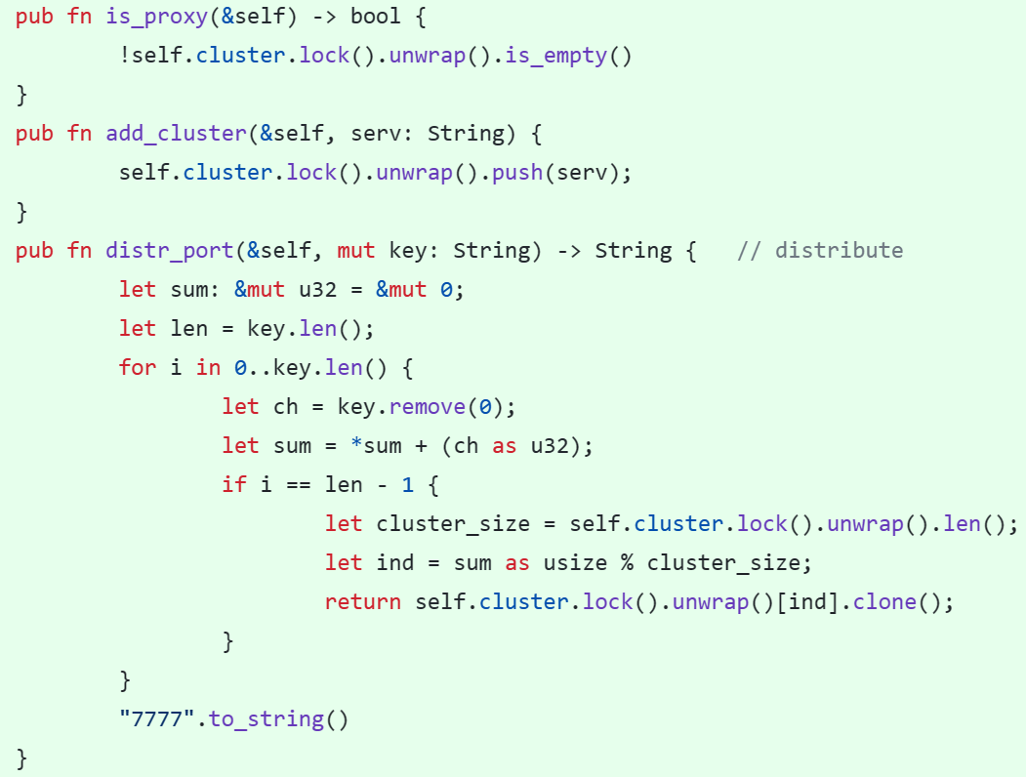
解决方式
proxy 定义和分发规则：通过目标的 key ，根据 cluste_size 分配任务到对应节点

Slide 26
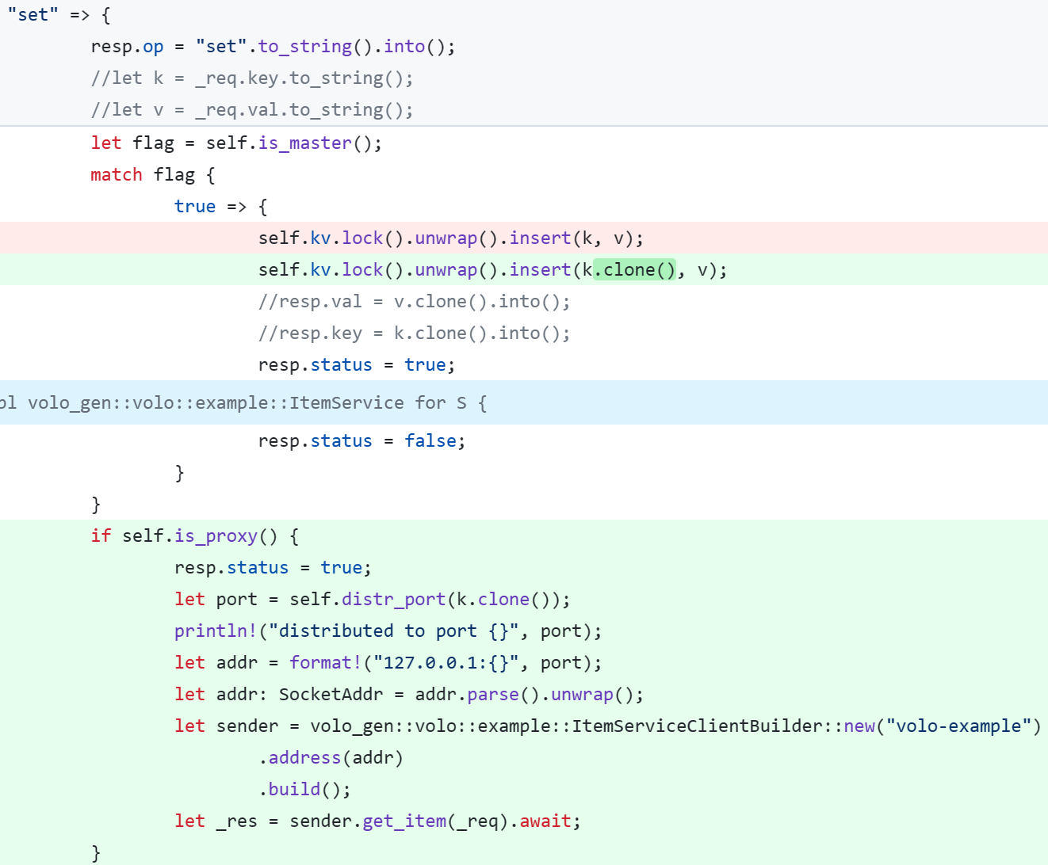
解决方式
函数中区分处理：判断 is_proxy 后，在函数中对应作出区分

Slide 27
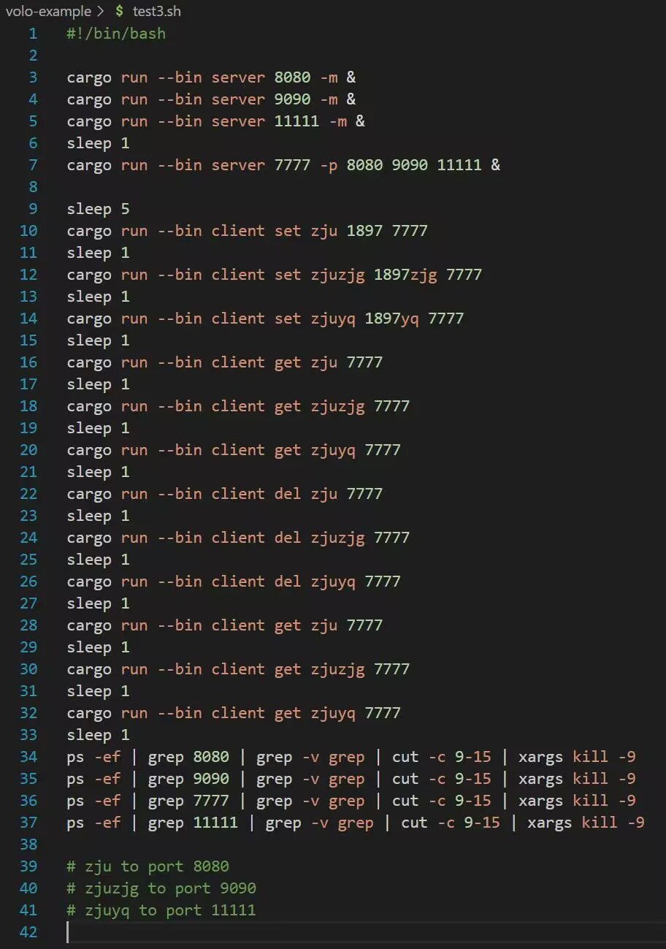
测试脚本

Slide 28
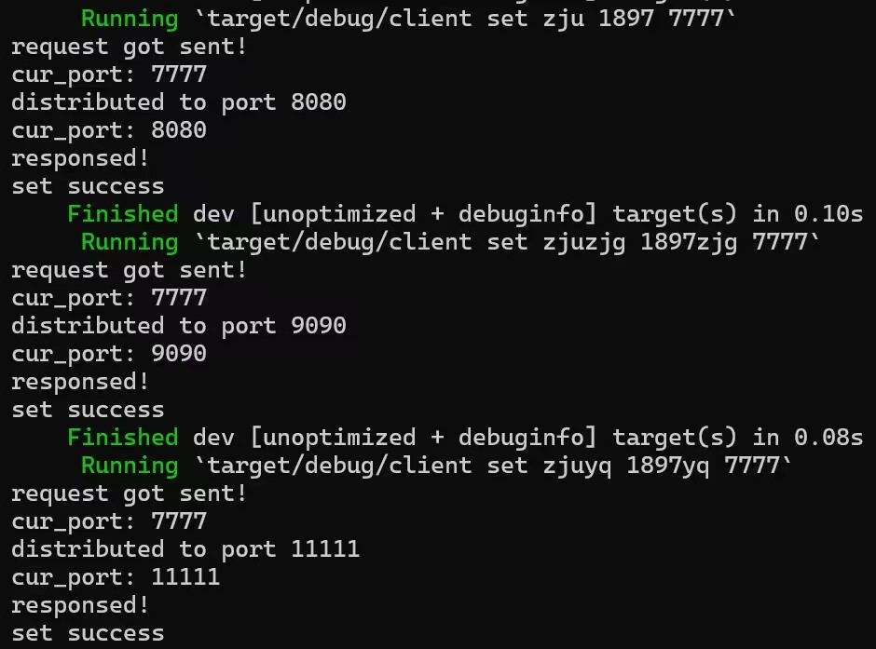
测试结果

Slide 29
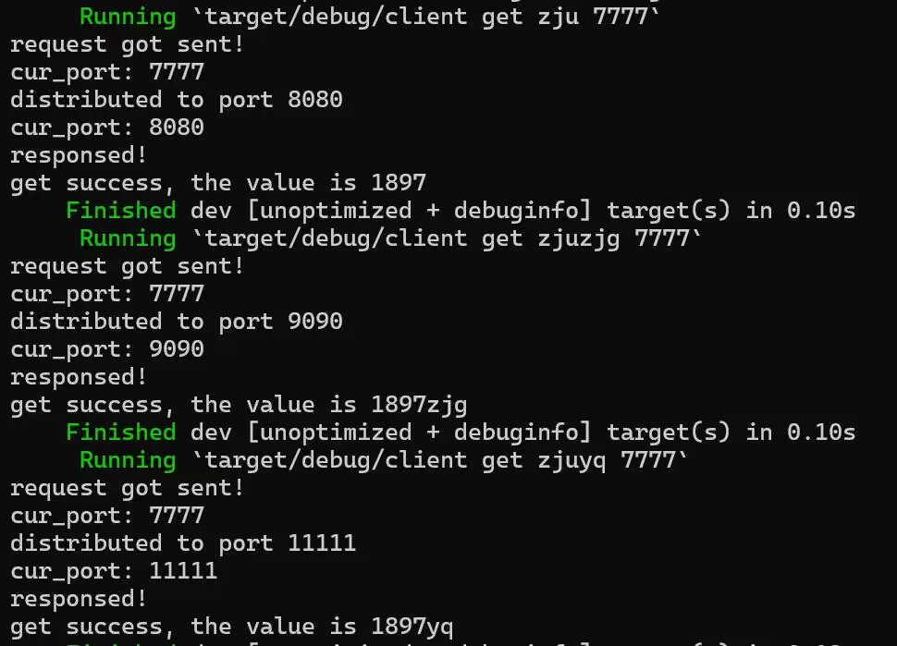
测试结果

Slide 30
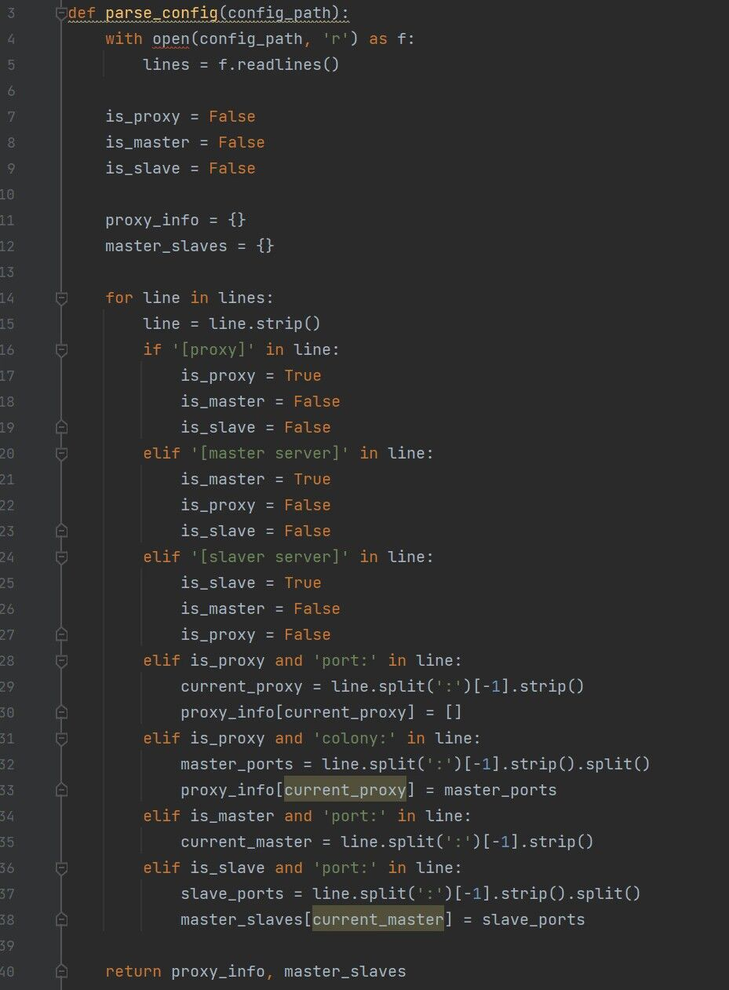
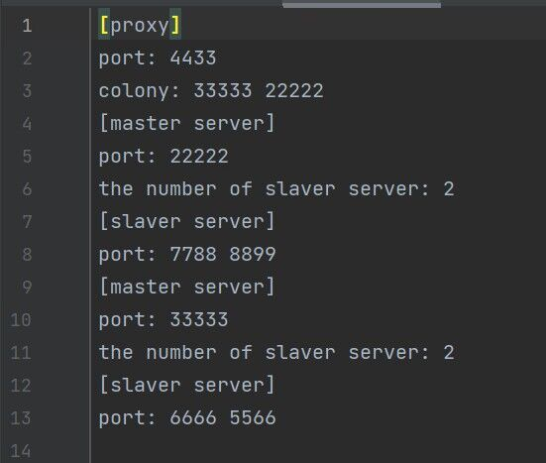
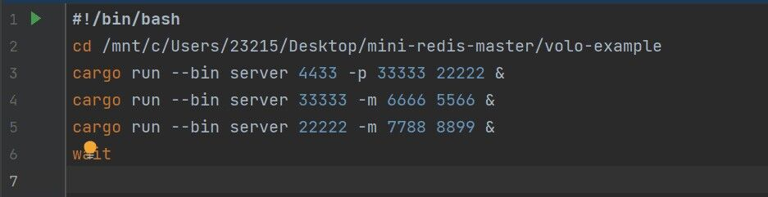
配置文件

Slide 31
感谢观看

